Slide 1

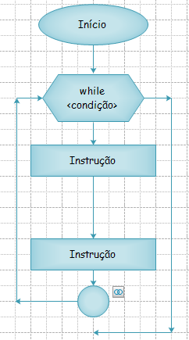
Sistema Operacional
Estrutura de Repetição – Laço WHILE
Fluxograma | Algoritmo | Sintaxe em Linux
 | Enquanto <condição > faça <instrução> : <instrução> < instrução > : < instrução > Fim | while <condição>; do <instrução> : <instrução> <instrução> : <instrução> done
FATEC-RL Profa. Dora

Slide 2
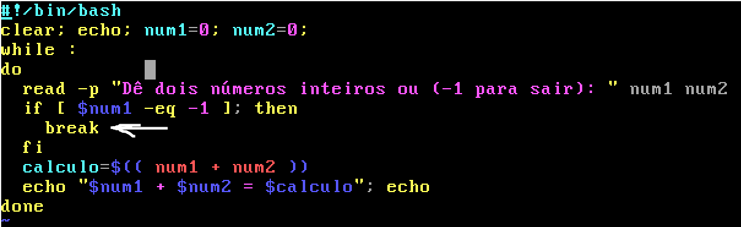
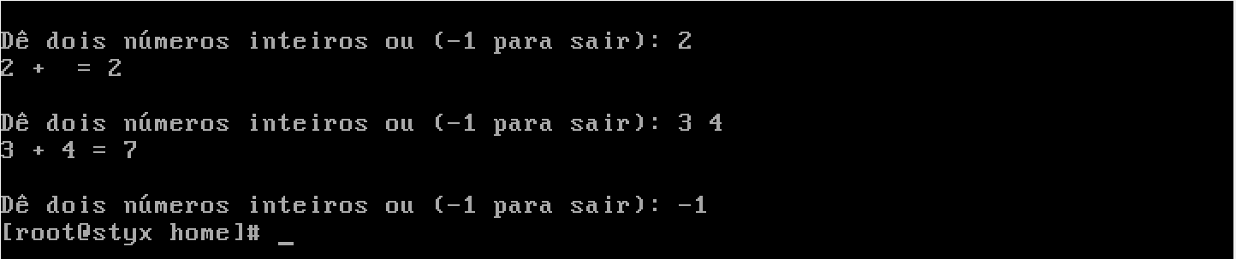
Sistema Operacional
Ex.1: Faça um script que recebe dois números inteiros e calcula a soma numa estrutura de repetição continua e sai só e somente só se for informado o número -1.
Executando...
FATEC-RL Profa. Dora

Slide 3
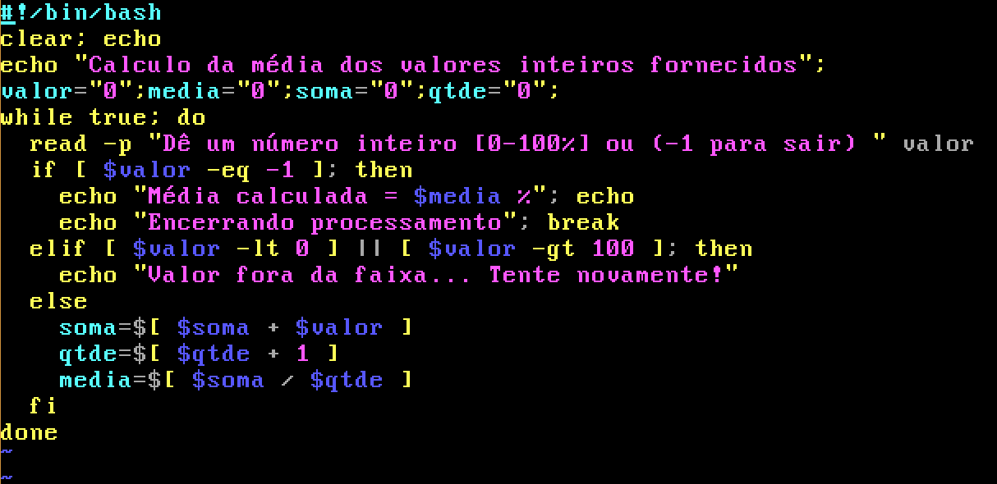
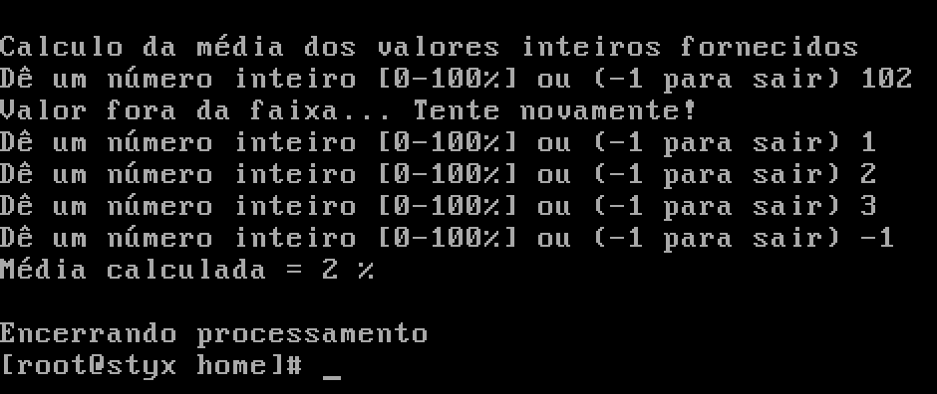
Sistema Operacional
Ex.2: Nesse script receberemos valores no intervalo fechado de 0-100% para o devido cálculo da média dos valores recebidos, os mesmos devem ser consistidos e estarem em um laço infinito. Para encerrar o processamento deve-se digitar -1.
Executando...
FATEC-RL Profa. Dora

Slide 4
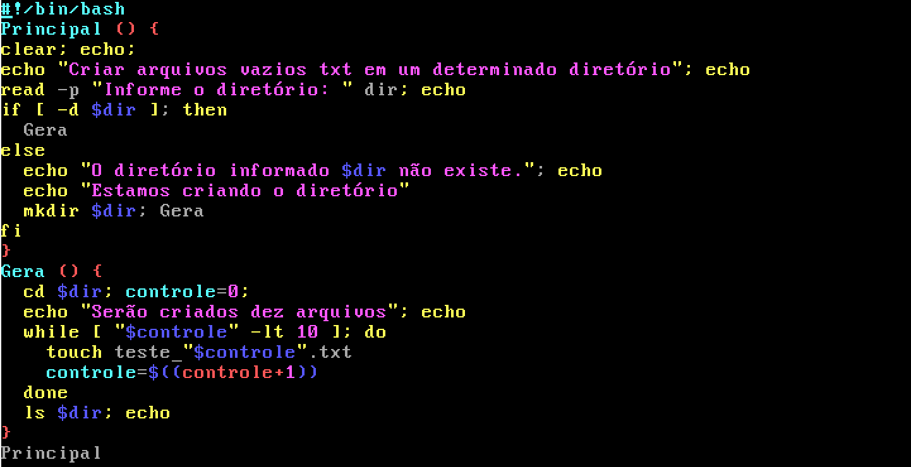
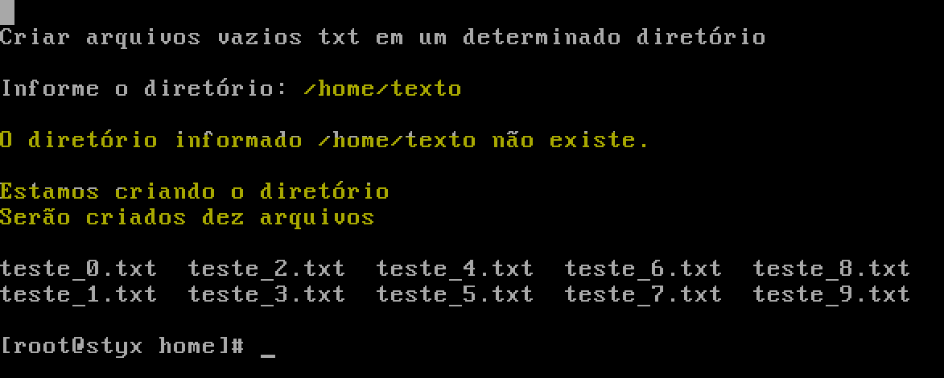
Sistema Operacional
Ex.3: Criar dez arquivos vazios de extensão txt em um determinado diretório, devidamente consistido.
Executando...
FATEC-RL Profa. Dora

Slide 5
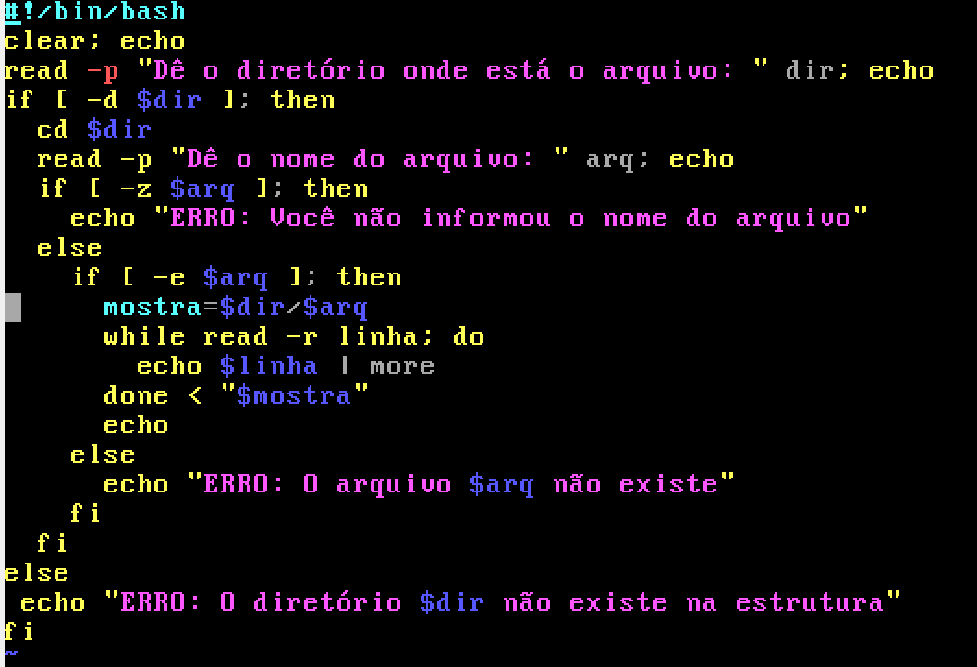
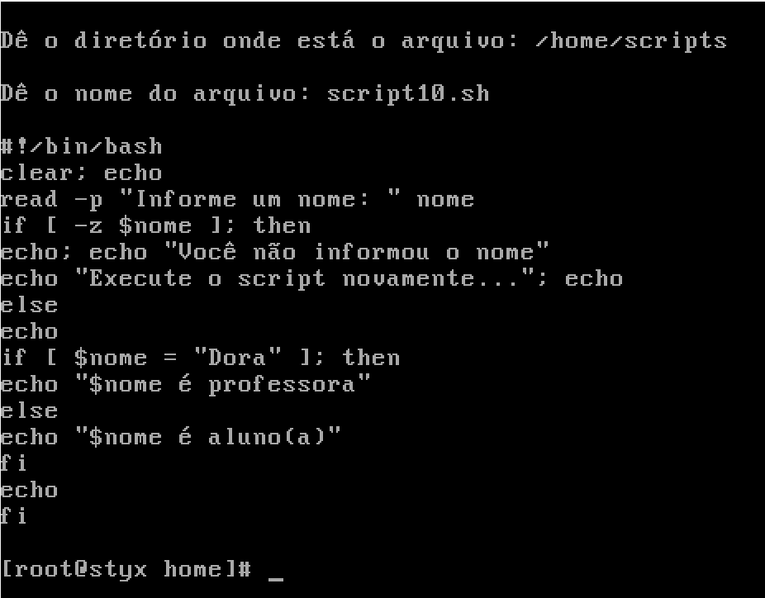
Sistema Operacional
Ex.4: Como você já sabe o comando cat exibe no vídeo o conteúdo de um arquivo. Então imagine o seguinte...
Façamos um script capaz de produzir o que o comando cat faz, com suas consistências.
Executando...
FATEC-RL Profa. Dora

Slide 6
Sistema Operacional
Vamos fazer agora a LISTA 12
Envie para meu e-mail: dvilanova@fatec.sp.gov.br
Assunto: (SEU CURSO) Lista 12
CORPO DO E-MAIL: <SEU NOME> <SEU RA>
Anexar o arquivo devidamente resolvido.
Bom trabalho!!!!!
FATEC-RL Profa. Dora

